Slide 1
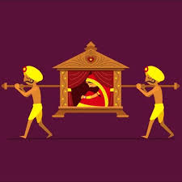
আজকের পাঠে সবাইকে শুভেচ্ছা

Slide 2
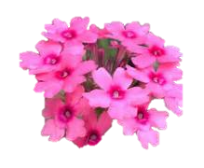
পরিচিতি
রিবন রানী দাশ
সহকারী শিক্ষক
ভরপূর্ণি সরকারি প্রাথমিক বিদ্যালয়
লাখাই,হবিগঞ্জ।
বিষয়: আমার বাংলা বই
শ্রেণি : চতুর্থ
সময়ঃ ৪০ মিনিট

Slide 3
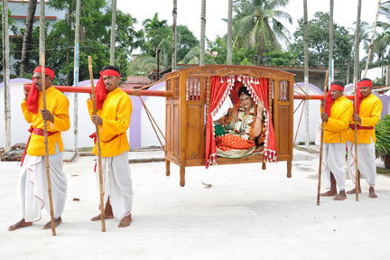
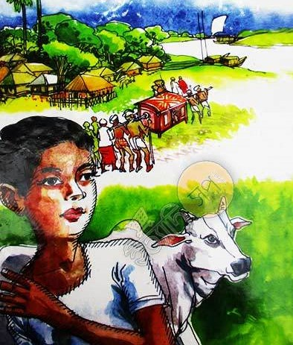
এসো কিছু ছবি দেখি
চিত্রে কি দেখতে পাচ্ছ
বলতে পারবে কি আজ আমরা কি নিয়ে পড়বো?

Slide 4
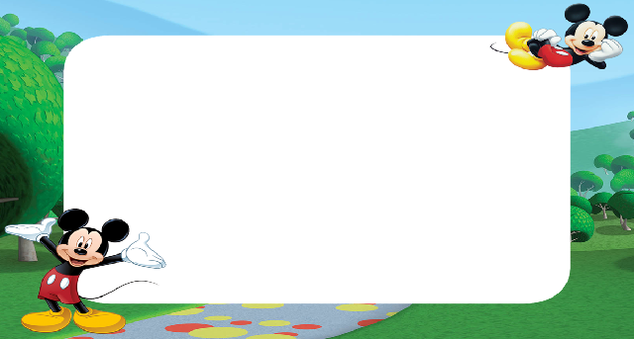
আজ আমরা পড়ব
পালকির গান
লিখেছেন
সত্যেন্দ্রনাথ দত্ত
পাঠ্যাংশ: পালকি চলে … হনহনিয়ে

Slide 5
শিখনফল
শোনাঃ ২.১.৩ কবিতা শুনে মূল বিষয় বুঝতে পারবে।
বলাঃ ১.১.২ যুক্তবর্ণ সহযোগে তৈরি শব্দযুক্ত বাক্য স্পষ্ট ও
শুদ্ধভাবে বলতে পারবে।
পড়াঃ ১.৪.১ পাঠে ব্যবহৃত শব্দ শ্রবণযোগ্য স্পষ্ট স্বরে ও শুদ্ধ
উচ্চারণে পড়তে পারবে।

Slide 6
কবি
পরিচিতি
তাঁর গ্রামের নাম নিমতা
তাঁর গ্রামের নাম নিমতা
১৮৮২ খ্রিষ্টাব্দে তিনি কলকাতায় জন্মগ্রহণ করেন
তাঁকে ছন্দের জাদুকর বলা হয়।
৪০ বছর বয়সে ১৯২২ খ্রিষ্টাব্দে কবি মৃত্যুবরণ করেন।
সত্যেন্দ্রনাথ দত্ত

Slide 7
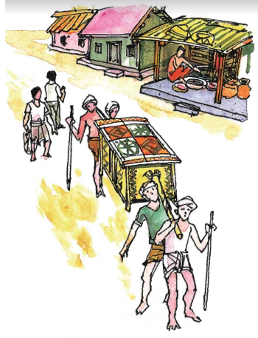
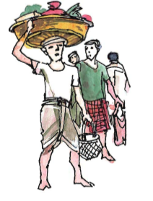
এসো কিছু ছবি দেখি
চিত্রে কি দেখতে পাচ্ছ
যারা পালকি কাঁধে করে নিয়ে যায় তাদের বেহারা বলা হয়।

Slide 8
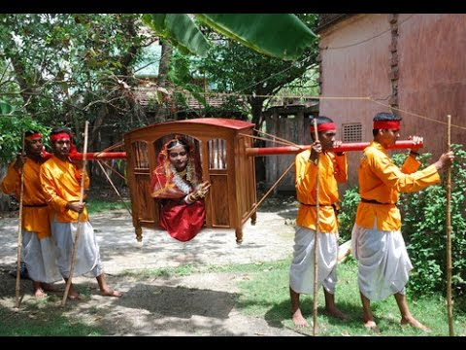
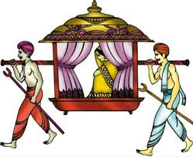
পালকি চলে!
পালকি চলে!

Slide 9
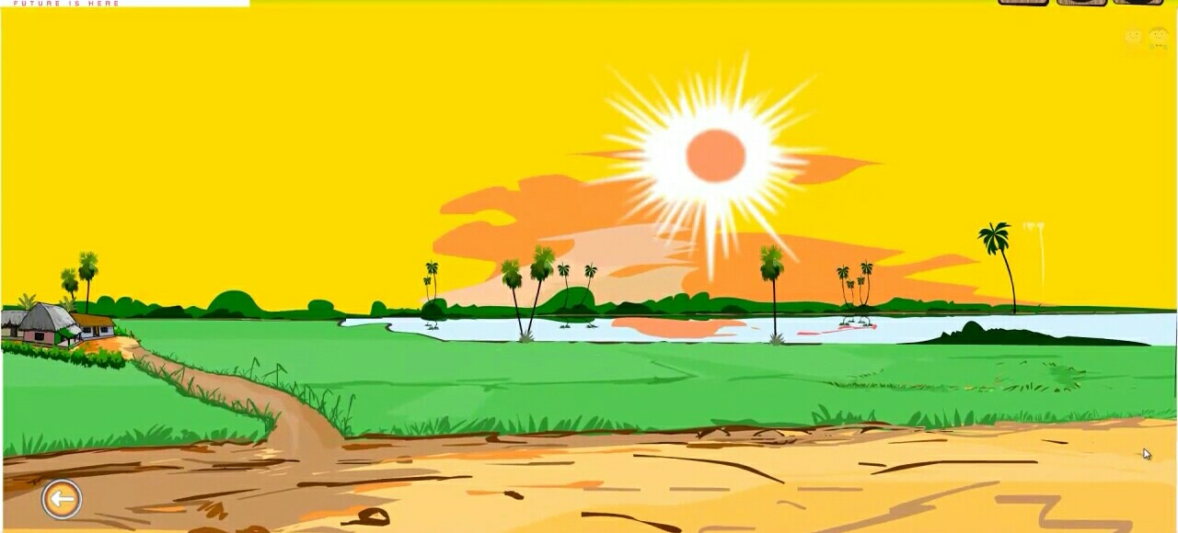
গগন তলে
আগুন জ্বলে!

Slide 10
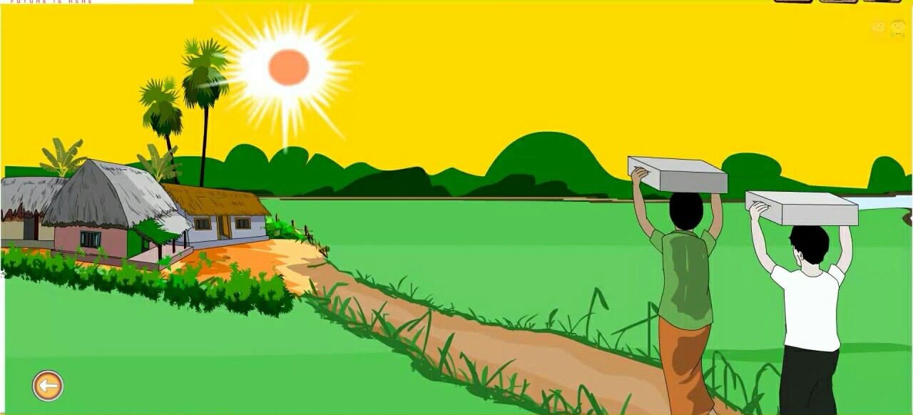
স্তব্ধ গাঁয়ে
আদুল গায়ে

Slide 11
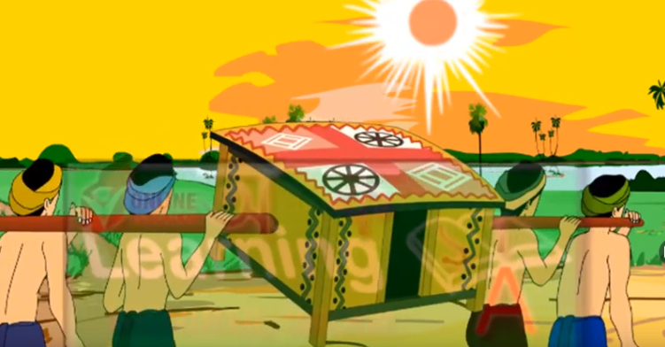
যাচ্ছে কারা
রৌদ্রে সারা!

Slide 12
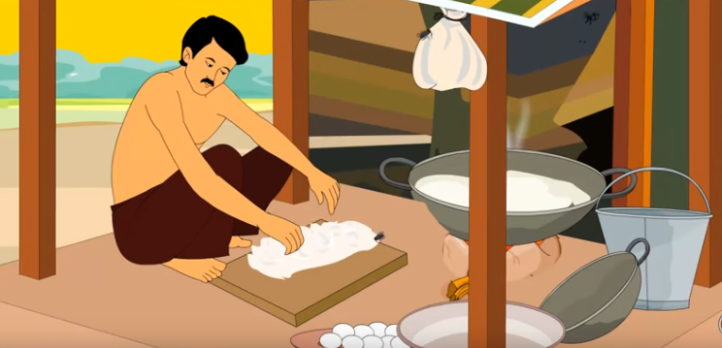
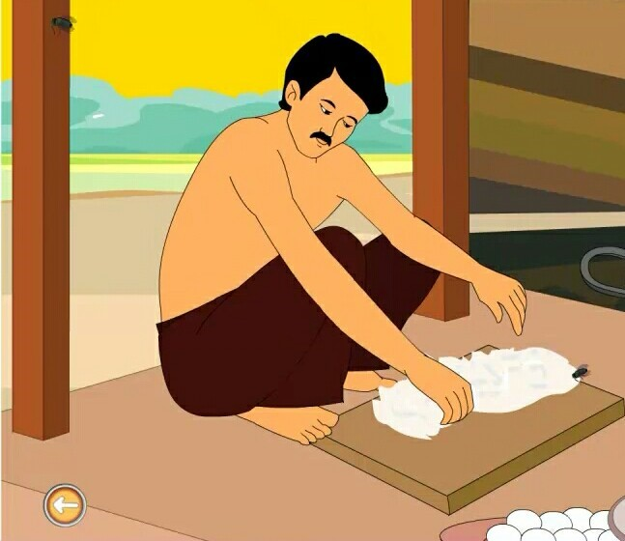
ময়রা মুদি
চক্ষু মুদি,
পাটায় বসে
ঢুলছে কষে।

Slide 13
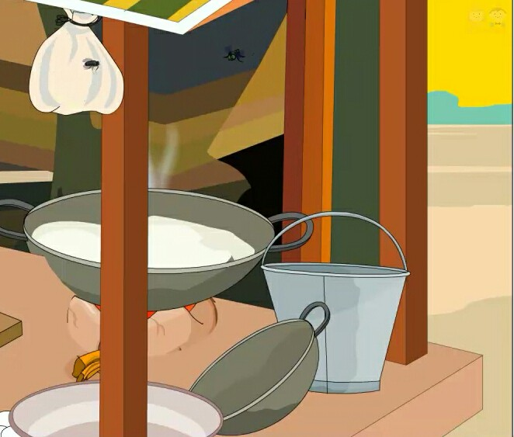
দুধের চাঁছি
শুষছে মাছি,-
উড়ছে কতক
ভনভনিয়ে।

Slide 14
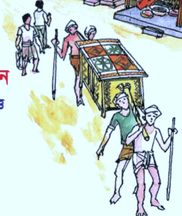
আসছে কারা
হনহনিয়ে?

Slide 15
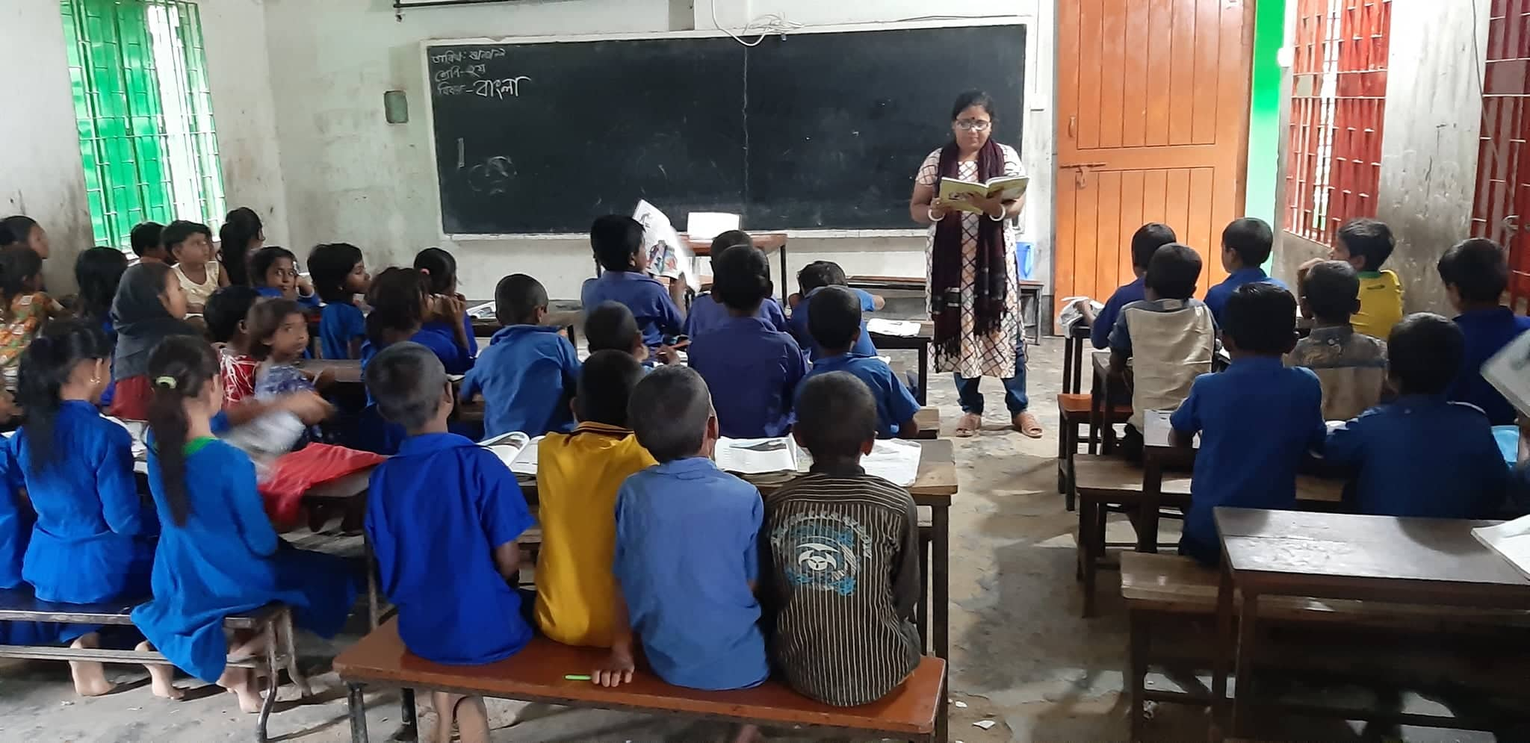
শিক্ষকের সরব পাঠ
শিক্ষক শুদ্ধ ,স্পষ্ট ও প্রমিত উচ্চারণে পড়বে আর শিক্ষার্থীরা নিজ আঙুল দিয়ে মিলাবে।

Slide 16
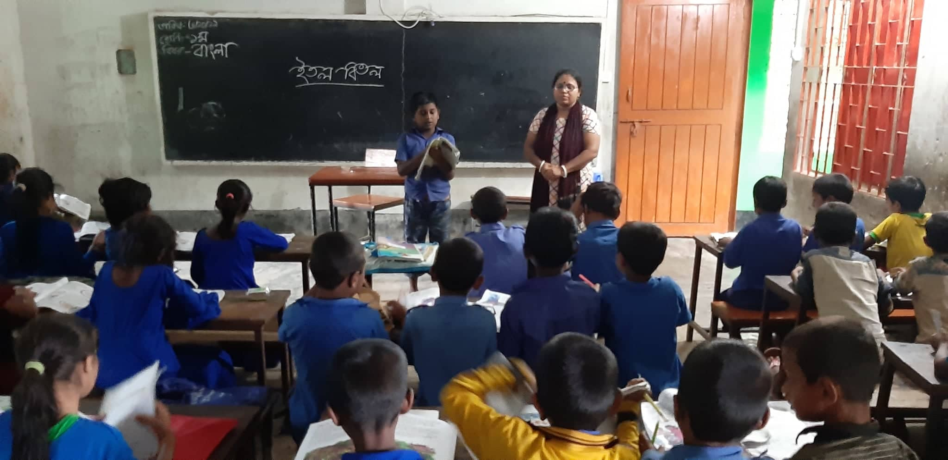
শিক্ষকের সাথে শিক্ষার্থীর সমস্বরে পাঠ
আজ যে কবিতাটি পড়লাম তার নাম কী
1.
2.
কবিতাটির কবির নাম কী ?
3.
4.
বেহারারা পালকিতে কী নিয়ে যাচ্ছেন ?

Slide 17
শিক্ষার্থীর সরব পাঠ ও প্রমিত উচ্চারন অনুশীলন

Slide 18
জ্বলে
স্তব্ধ
চক্ষু
উচ্চারণ
অনুশীলন
রৌদ্রে
শুষছে
চাঁছি

Slide 19
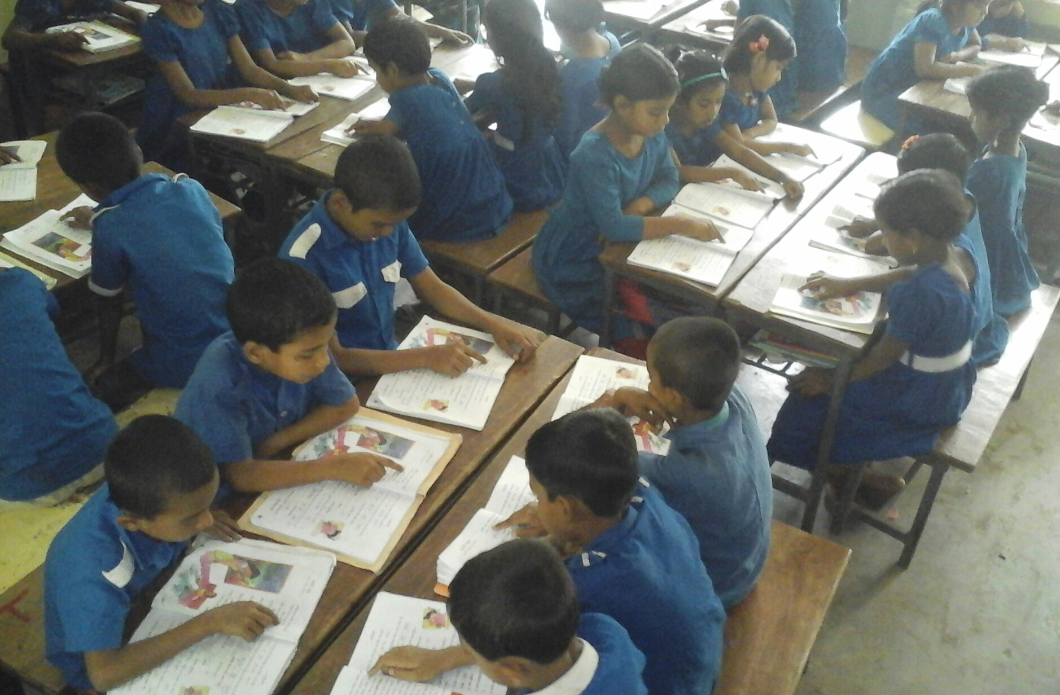
তোমার পাঠ্য বইয়ের ৬ নং পৃষ্টা বের করে দলে আবৃত্তি কর

Slide 20
পাঠ্যাংশ টুকু একাকি আবৃত্তি কর
একক পাঠ

Slide 21
শব্দের অর্থগুলো জেনে নিই
গগন
আকাশ
আদুল
খালি গায়ে
কষে
জোরে
নিশ্চল
স্তব্ধ
পাটা
তক্তা

Slide 22
যুক্তবর্ণ শিখি
চক্ষু – ক্ষ = ক+ষ
জ্বলে – জ্ব = জ+ব
স্তব্ধ – ব্ধ = ব+ধ

Slide 23
দলগত কাজ
যুক্তবর্ণ ভেঙ্গে দেখাও ও শব্দার্থ লিখ
ক্ষ = ক+ষ
আদুল
স্ত = স+ত
কষে
ব্ধ = ব+ধ
পাটা

Slide 24
কবিতাংশের মূলভাব
পালকির বেহারারা পালকি কাঁধে নিয়ে এক জায়গা থেকে অন্য জায়গায় যান।চলার পথে পা মেলাতে তারা তালে তালে গান গাইছেন।এই গানের কথায় গ্রাম বাংলার চলমান জীবনের ছবি ফুটে উঠেছে।

Slide 25
মূল্যায়ন
1.
2.
কবিতাটির কবির নাম কী ?
কবিতাটির কবির নাম কী?
3.
পাটায় বসে ময়রা কী করছেন?
4.
বেহারারা পালকিতে কী নিয়ে যাচ্ছেন?

Slide 26
বাড়ির কাজ
আগামী ক্লাসে নির্ধারিত পাঠটির মূলভাব বাড়ি থেকে ভালো করে পড়ে লিখে আনবে।

Slide 27
আজকের one day one word
গাঁয়ে
গ্রামে
গাঁয়ের লোকেরা খুব পরিশ্রমী আর সহজ সরল।

Slide 28
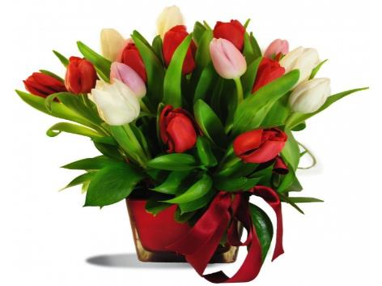
ধন্যবাদ সবাইকে

